Slide 1

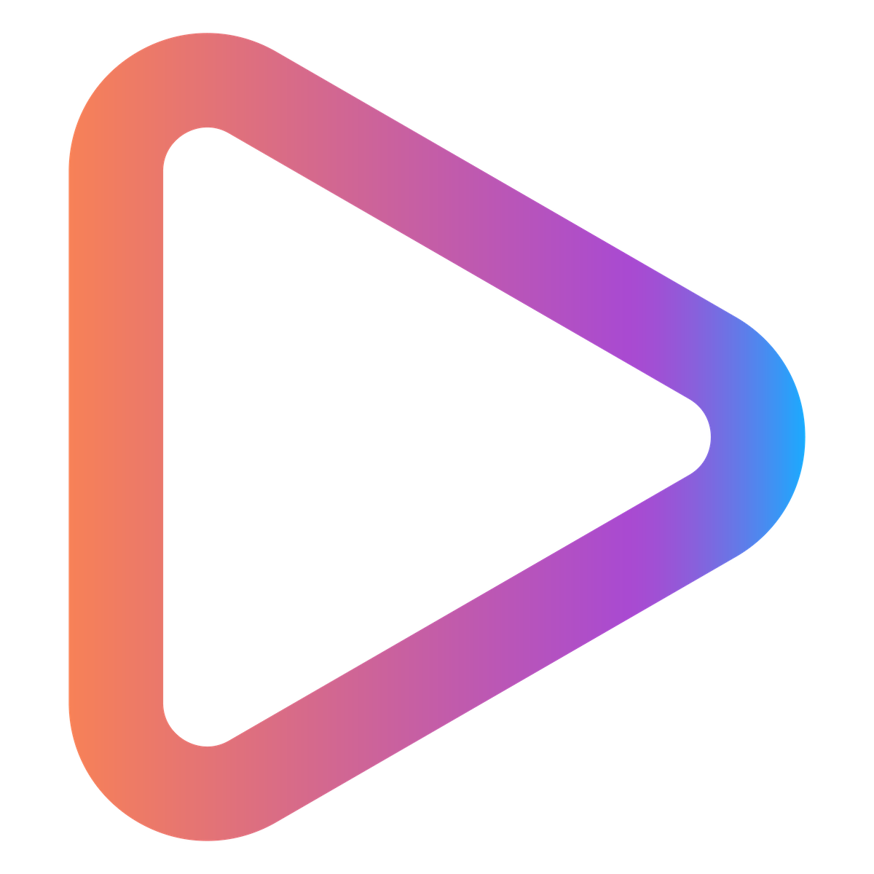
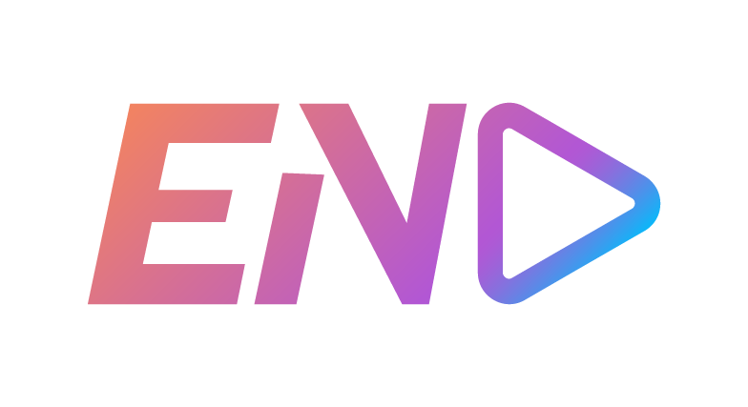
DAOs
MODULO 6. CREA TU PROPIA DAO

Slide 2


Lección 6.1
Concepto
Token de gobernanza
Ventajas y Desventajas

Slide 3


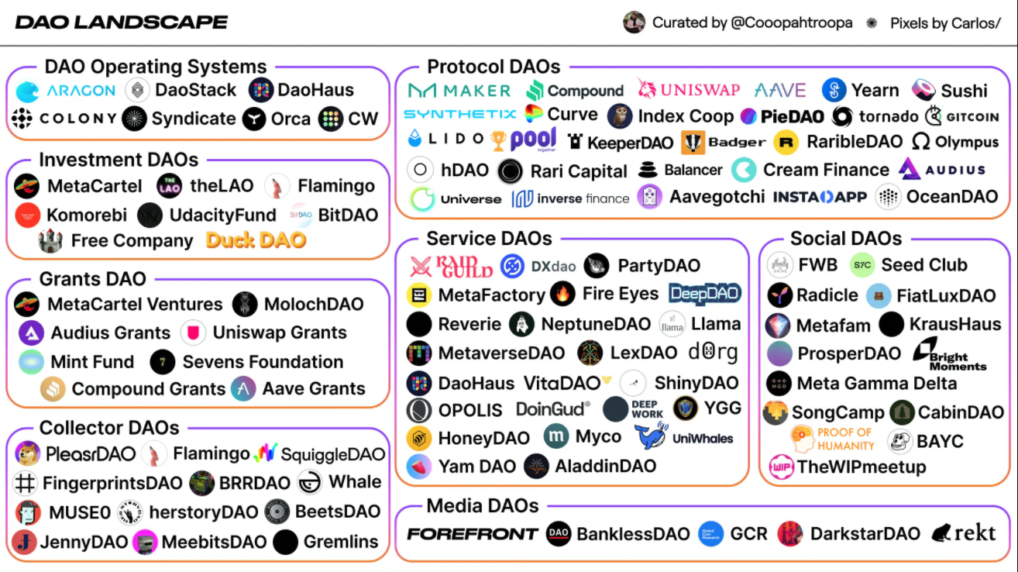
Concepto
Organización Autónoma Descentralizada en la que los usuarios son quienes tienen poder de decisión.

Slide 4
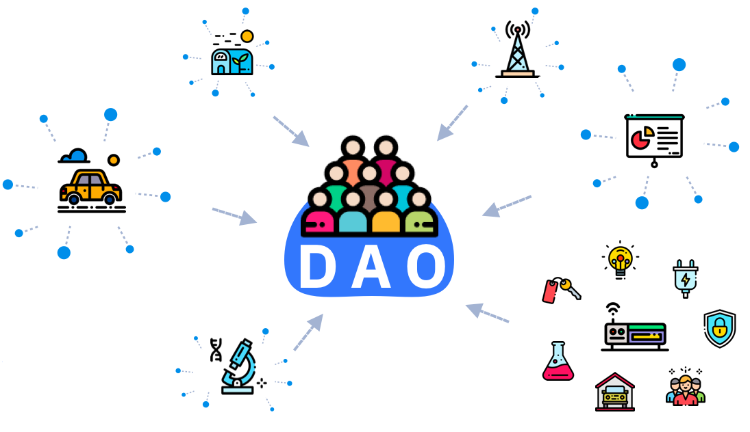
Token de gobernanza
Token de la organización que sirve para participar en el proceso de votación en una DAO.

Slide 5



Ventajas
Desventajas
- Descentralización
- Comunidad más involucrada
- Democracia
- Smart Contract público y neutral
- Desigualdad
- Toma de decisiones lenta.
- Smart Contracts inseguros

